Slide 1

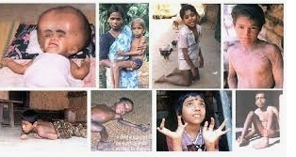
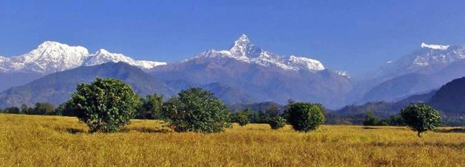
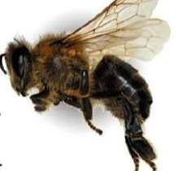
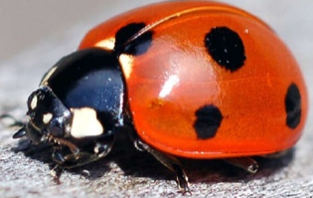
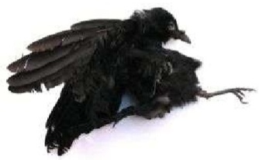
विषादी सम्वन्धी कानूनी व्यवस्था र विषादी व्यवस्थापनमा व्यवसायीहरुको भूमिका
परशु राम अधिकारी, वरिष्ठ वाली संरक्षण अधिकृत
प्लान्ट क्वारेन्टिन एवं विषादी व्यवस्थापन केन्द्र
मोबाइल न ९८४१५६४८०४
parashu.adhikari@gmail.com

Slide 2

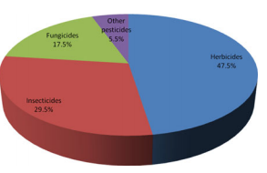

विषादीका केही तथ्यहरु
विश्वमा विषादीको खपत करिव २०
लाख मे टन हुने र त्यसमा ४५%
यूरोप,२५% यू एस,२५%, वाँकी
देश र भारतले ३.७५%, गर्दछ।
४७.५%झारनाशक,२९.५% कीटनाशक र १७.५% ढुसीनाशक र ५.५% अन्य पर्दछन
विश्वमा करिव २६ मिलियन मानिसहरुमा बर्षेनी विषादीको असर पर्ने र जस्मा करिव २.२ मिलियन मर्ने गरेका पाइन्छ ।
विश्वका विभिन्न देशमा म्याद नाघेका करिव ५ लाख मे. टन विषादी रहेको अनुमान छ (FAO website, World Bank,2010)
म्याद नाघेका विषादीको विसर्जन गर्न ३००० देखि ५०००अमेरिकी डलर प्रति मे. टन लाग्दछ (FAO,1995)
FAO र अन्य संस्थाले विषादी विसर्जन सम्वन्धी तयार गरेको माप दण्ड अनुसार गर्नु पर्दछ ।

Slide 3
Classification of pesticide based on chemical structure
Pesticides Class | Pesticides
Inorganics | Lead arsenate, sulphur, boric acid, mineral oils
Botanicals | Pyrethrins, nicotine, rotenone
Biologicals | Bacillus thuringiensis (BT ) subspecies
Organochlorines | DDT, dieldrin, chlordane, endosulfan
Organophosphorous | Malathion, diazinon, dimethoate
Carbamates | Carbaryl, carbofuran, methomyl
Pyrethroids | Deltamethrin, permethrin, lambda cyhalothrin
Fumigants | Methyl bromide, Almunium phosphide
Ureas | Diuron
Neonicotinoids | Imidacloprid, actamiprid, thiamethoxam
Spinosyns | Spinosad
Avermectins | Abamectin
Juvenile hormone analogues | Methoprene
Insect growth regulators (IGRs) | Tebufenozide, halofenozide
Hormones, moulting disruptors | Hydramethylnon
Inhibitors (mitochondrial, metabolic) | Aluminium phosphide, pyrimidafen
Sodium channel blockers | Indoxacarb
Synergists | Piperonyl butoxide

Slide 4
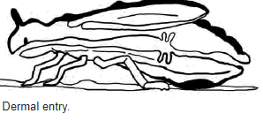

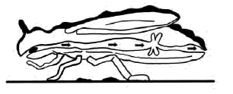
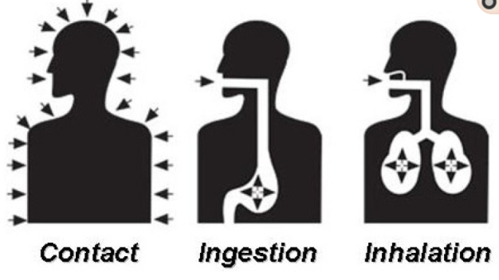
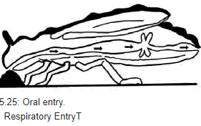
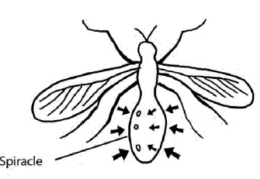
विषादी जीवमा वा विरुवामा कसरि पस्दछ

Slide 5
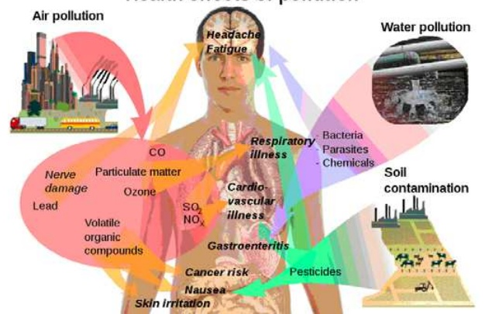
विषादीले मानव स्वास्थ्यमा असर
विषादी मुख आँखा र छालाबाट शरिरभित्र पस्ने गर्दछ ।
विषादीको जोखिम त्यसमा भएको विषको मात्रा र मानिसको विषादीसंगको सम्पर्कमा भर पर्दछ ।
जति सुरक्षित पहिरन लगाइयो त्यति नै सुरक्षित भइन्छ ।
विषादी छर्दा शरिरभित्र पस्ने ९७% विषादी छालाबाट पस्दछ ।
दूधे र तैरने पदार्थ भएका विषादी पानीमा घुल्ने धूलो र दानादार भन्दा शरिरभित्र सजिलैसंग पस्ने गर्दछन ।
विषादीको तत्काल, ढीलो र एलर्जी हुने असर देखिन्छ ।
विषादीको कारणले सन्तान उत्पादन क्षमतामा कमी, मुटु. नशा, स्वास प्रस्वास, पेट सम्वन्धी र क्यान्सर जस्ता रोग लाग्ने संभावना हुन्छ ।

Slide 6

स्वास्थ्य र वातावरणमा असर
१.तत्काल देखिने असर: एक पटकको प्रयोग मात्रा वा पटक पटकको सम्पर्कले हुने गर्दछ ।
२.दीर्घकालीन असर: क्यान्सर,नशामा असर,प्रजनन क्षमतामा असर(चाडै बच्चा जन्मने,नपुंसता,गर्भ पतन, वीर्य उत्पादन क्षमतामा कमी), बच्चाको बृद्दी विकासमा कमी, हर्मोन निस्कासनमा कमी, शरिरको कुनै भागको विकृति देखिने

Slide 7
विषादीले मानव स्वास्थ्यमा पारेको असरको केही अध्ययनहरु
रोग हुने संभावना | अध्ययन गरिएको | सन्दर्भ सामाग्री
पुरुषमा प्रोस्टट क्यान्सर | Iowa and North Carolinaऽ,US | Alavanja et al.(2003)
metolachlor and pendimethalin-झारनाशक र chlorpyrifos and diazinon कीटनाशक विषादीले फोक्सोको क्यान्सर | Iowa and North Carolinaऽ,US | Alavanja et al.(2004)
विषादीको सम्पर्कमा हुने व्यक्तिलाई | 68 cancer cases and 60 controls, obtained from the AmaralCarvalho Hospital, at the city of Jau from 2000 to 2002. | De Brito et al.(2005)
धुम्रपान वा विषादी छर्दा खाने गर्दा Lympho haematopoietic cancers (LHC) हुने | 354 confirmed LHC cases (diagnosed from 2004 to 2006) and 455 controls, located at Larissa, Greece. | Kokouva et al.(2011)
Chlorpyrifos ले फोक्सोको क्यान्सर | Agricultural Health Study: 54,383 pesticide applicators in Iowa and North Carolina | Lee et al. (2004)
Captan & carbamate pesticides ले myeloma हुने | Mailed questionnaire followed by a telephone interview with 342 multiple myeloma cases and 1506 controls in 6 regions of Canada | Pahwa et al. (2012)
organophosphate pesticides को सम्पर्कमा हुँदा Depression & Neurological deficits | 50 male children applying pesticides, and 50 controls were recruited in Egypt | Abdel et al. (2008)
organochlorine and organophosphate insecticides ले Diabeties हुने | Agricultural Health Study: 33,457 licensed applicators in Iowa and North Carolina. | Montgomery et al. (2008)
विषादीको सम्पर्कमा हुने व्यक्तिलाई दम रोग हुने | 186 case and 186 control subjects coming from 10 medical centers in all Lebanese regions. | Salameh et al. (2006)

Slide 8
जीवनाशक विषादी व्यवस्थापन ऐनमा व्यवस्था
जीवनाशक विषादी व्यवस्थापन ऐन २०७६ – प्रमाणिकरण मिति २०७६/०५/१३ मा
यसमा परिच्छेद ८ र दफा ४६ छन्
यो ऐन तुरुन्त प्रारम्भ हुनेछ
समय सापेक्ष परिभाषा,विषयवस्तु , कसुर र जरिवाना परिमार्जन भएको छ
“जीवनाशक विषादी” भन्नाले वोट विरुवा, कृषिजन्य पदार्थ, वन तथा वन पैदावर, जीव, पशु पन्छी, मानव स्वास्थ्य, भण्डारण, प्याकेजिङ्ग, निर्माण कार्यमा हानी पुराउने, रोग, कीरा, सुलसुले, नेमाटोड, झारपात, मुसा लगायतबाट बचाउन प्रयोग गरिने प्रङ्गारिक, वनस्पति, जैविक तथा रसायनिक वस्तु सम्झनु पर्दछ ।

Slide 9
विषादीले देहायका वस्तु समेत जनाउँदछ
(१) हानिकारक जीवहरूको शिकार गरेर, परभक्षी बनेर, परजीवी बनेर, रोग लगाएर सोको वृद्धि कम गराउने तथा त्यस्ता जीवहरूलाई आकर्षण वा विकर्षण गर्ने वस्तु (फरोमन्स, एट्राक्ट्यान्स, रिपेलेन्ट, डिटररेण्ट)
(२) हानिकारक जीवहरूको नियमित वृद्धि र प्रजनन कार्यमा असर पर्ने वस्तु (इन्सेक्ट ग्रोथ रेगुलेटर, इन्हिवीटर),
(३) हानिकारक वनस्पतिको बृद्धि नियन्त्रण गर्ने वस्तु (प्लाण्ट ग्रोथ इन्हिवीटर)
(४) पात पतिङ्गर झार्ने वस्तु (डिफोलियन्ट)
(५) ओसिलोपन कम गर्ने तथा सुकाउने वस्तु (डेसिकेन्ट)
(६) फलफुल पतल्याउने वस्तु (थिनिङ्ग एजेण्ट)
(७)समय नपुग्दै फलफुल झर्ने समस्याको समाधान गर्ने वस्तु
(८) कृषि वाली तथा कृषिजन्य पदार्थ उत्पादनसंग सम्वन्धित प्रयोगशालामा निसंक्रमण गर्न प्रयोग गरिने वस्तु (डिस्कइन्फेक्ट्यान्ट)

Slide 10
विषादी व्यवसायी दर्ता,नविकरण र खारेजी
संघमा दर्ता र खारेजीको काम हुने
१ आयातकर्ता (Importer )
२ संश्लेक्षणकर्ता (Formulator)
३ छर्कने व्यवसायी (Applicator)
४ खुद्रा विक्रेता (Pesticide Reseller)
प्रदेशमा दर्ता,नविकरण र खारेजीको काम हुने
विषादी द्ता गरेरमात्र कारोबार गर्ने,
पसल र भण्डारण मापदण्ड अनुसार हुनुपर्ने
अनुगमनको काम संघ र प्रदेशको कार्यक्षेत्र अनुसार दुवैको जिम्मेवारी हुने
केन्द्र प्रमुखलाई विषादी पत्र्जिकरण तथा व्यवस्थापनको जिम्मेवारी तोकेको (दफा १६)
निरिक्षक नेपाल सरकारले तोक्नेछ
पत्र्जिकृत विषादीको नाम नेपाल राजपत्रमा प्रकाशन हुने गरेको

Slide 11
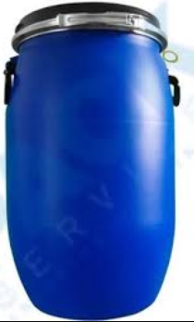
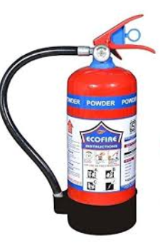


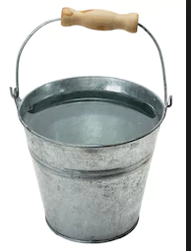
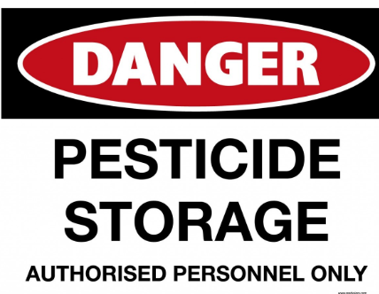
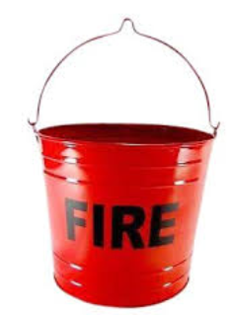
पसलमा विषादीको व्यवस्थापन
विषादी बच्चाको पहुँचमा नराख्ने, सुरक्षित हुने राख्ने
पहिला आएको र म्याद कम भएको विषादी पहिला विक्री गर्ने गरी राख्ने
म्याद सकिएको विषादी सुरक्षित भण्डारण गर्ने
भण्डारण गरिने ड्रममा के कति के राखिएको छ विवरण बाहिर टाँस्ने
म्याद सकिएको विषादी उत्पादकले नै फिर्ता लैजानपहल गर्ने
पहिला म्याद सकिएको पहिला नै विसर्जन गर्ने
सुरक्षित पहिरन, काठको धूलो, सावुन, पानी, बालुवा, बेल्चा र आगो निभाउने उपकरण पसलमा सधै राख्ने
कारणबश विषादी पोखिउमा वा चुहिएमा काठको धूलो,
वालुवा, माटो राखि सफा गर्ने र सुरक्षित विसर्जन गर्ने

Slide 12
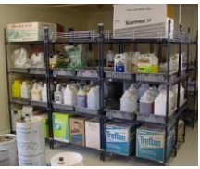

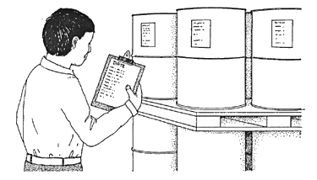
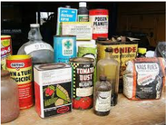
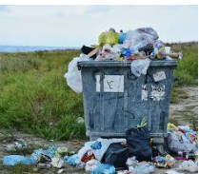
विषादीको उपयुक्त विसर्जन कसरि गर्ने ?
लेवल राम्ररी पढ्ने र त्यसमा लेखिए अनुसार भण्डारण, प्रयोग र विसर्जन गर्ने

Slide 13
 | @)&%d+l;/;Dd ljiffbL Joj;foLx?sf] ljj/0f
qm=;+= | ljj/0f |  | ;+Vof
1 | kl~hs[t ljiffbLsf] ;+Vof -Aofkf/Ls gfd_ |  | 3035
2 | kl~hs[t ljiffbLsf] ;+Vof -;fdfGo gfd_ |  | 169
3 | laiffbL v'b|f las|]tf O{hfht kq k|fKt ug]{x/sf] s'n ;+Vof |  | 14849
4 | ljiffbLsf] ;'/lIft e08f/0f tyf k|of]usf] tflnd k|fKt ul/ k|df0f–kq k|fKt ug]{x?sf] ;+Vof |  | 13012
5 | O{hfht lnPsf ljiffbL ;+Zn]ifn0fstf{x?sf] ;+Vof |  | 5
6 | ljiffbL 5s{g] Joj;foLx?sf] k|df0f–kq k|fKt ug]{sf] ;+Vof |  | 28
7 | ljiffbL cfoft stf{x?sf] ;+Vof |  | 253

Slide 14
विषादी व्यवसायी र प्राविधिकको भूमिका
समस्या लिएर बहुसंख्यक कृषक (५०% भन्दा बढी) विषादी व्यवसायी कहाँ सम्पर्कमा आउने
ऐन र नियमावलीमा शैक्षिक योग्यता वा वीज्ञता नतोकिएको
कतियप कृषकले समस्याको नमूना लिएर आउने नगरेको
विषादी किन्न विषादी निरिक्षक वा विशेषज्ञको सुझाव पत्र अनिवार्य नभएको
समय समयमा विषादी व्यवसायिको पसल, भण्डारण र उद्योगको अनुगमन निरिक्षण हुनुपर्ने र प्रतिवेदन पत्र्जिकरण निकायमा पठाउनु पर्ने
प्रमाण पत्र र इजाजत पत्र पसलमा देखिने ठाउँमा राख्नुपर्ने
पसल र भण्डारण मापदण्ड अनुसार हुनुपर्ने

Slide 15
विषादी व्यवसायी ……….
पत्र्जिकृत(दर्ता) र प्रतिवन्धित भएका विषादीहरुको सूची पसलमा हुनुपर्ने
चुहिएका,पोखिएका, म्याद नाघेका विषादीहरु र खाली भाँडोको समुचित विसर्जन गर्ने
वाली उपचार शिवीर सत्र्चालन गर्न कृषक,कृषि ज्ञानकेन्द्र र स्थानिय निकाय वीच समन्वयकारी भूमिका निर्वाह गर्ने
प्रयोगमा आएका विषादीहरुकोप्रभावकारिता र तिनले मानव र पशुस्वास्थ्य साथै वातावरणमा पार्ने प्रभाव र रोग कीरामा अवरोधक क्षमता विकास सम्वन्धिका विषयमा जानकारी राख्ने

Slide 16

विषादी व्यवसायी ……….
विषादीहरु प्रयोग गर्दा प्रभावकारी र मानव र पशुस्वास्थ्य साथै वातावरणमा कम असर वा सुरक्षित प्रयोग गर्नमा प्रयास गर्ने
रसायनिक विषादिको विकल्पमा विकसित भएका विभिन्न प्रकारका जैविकर वानस्पतिक विषादीहरु पासोहरु ल्यूरहरु र रोग कीरा अवरोधक जातहरुको विक्री र प्रयोगमा पहल गर्ने
पोषणयुक्त र स्वस्थ्य खानेकुरा उत्पादनमा सहयोग गर्ने
/ftf] – Hofb} ljiffn'
Kfx]nf] – ljiffn'
lgnf]– dWod ljiffn'
xl/of] – sd ljiffn'

Slide 17
विषादी व्यवसायीको जिम्मेवारी
पसलमा विषादी सम्वन्धी तालिम लिएको २ जना हुनुपर्ने
विषादि विक्री संगै कृषकलाई त्यस्को सुरक्षण, छिमेकीलाई विषादि छर्ने जानकारी,सुरक्षणका पहिरन लगाउने,मिसावट गर्ने तरिका,छर्ने मात्रा,छरेको सूचना राख्ने र वाली टिप्न पर्खने समयको जानकारी, भाँडोको विसर्जन गर्ने तरिका छर्ने मानिसले लगाएको कपडा र निजको सरसफाई उल्लेख भएको नेपाली भाषामा लेखिएको पत्र दिने दिनु पर्ने
कारोबार भएको विषादीको नाम, परिमाण र मूल्यको रेकर्ड राख्नुपर्ने पत्र्जिकरण निकायले चाहेको बखत उपलब्ध गराउनु पर्ने
पत्र्जिकरण नगरेको,म्याद नाघेको विषादी विक्री वितरण र प्रयोग गर्नु नहुने

Slide 18
पत्र्जिकरण खारेज वा निलम्वन गर्न सक्ने
मानिस, जीवजन्तु र वातावरणमा प्रतिकूल पारेको
प्रयोजन अनुसार प्रभावकारी नभएमा
प्रयोजनभन्दा गलत प्रयोग गरेमा
पत्र्जिकरण पश्चात राष्ट्रिय तथा अन्तराष्ट्रियस्तरमा कुनै नकरात्मक तथ्य फेला परेमा वा परिस्थितिमा आएको कुनै परिवर्तनले गर्दा पत्र्जिकरण खारेज वा निलम्वन गर्नुपर्ने अवस्था देखिएमा
पत्र्जिकरण गर्दा तोकीएका शर्तहरु उलङ्गन गरेको पाइएमा
ऐन, नियम, निर्देशिका र मापदण्डको विपरित काम गरेमा

Slide 19
इजाजत पत्रलिनु पर्ने र खारेज गर्न सकिने
पत्र्जिकरण वा पुन पत्र्जिकरण गरिएका जीवनाशक विषादिको उत्पादन, संश्लेषण, निकासी, पैठारी, ओसार, पसार, प्याकिङ्ग, पुन प्याकिङ्ग गर्न चाहने कुनै पनि संस्था व्यक्ति वा निकायले सो कार्य गर्नु पूर्वकेन्द्रबाट इजाजतपत्र लिनुपर्दछ (दफा ८) ।
इजाजत पत्र खारेज गर्न सकिने (दफा ९)
इजाजतपत्र प्रदान गर्दा तोकिएका शर्तहरु उलङ्गन गरेमा
खारेज गर्नु अगाडि १५ दिनको समय दिइ खारेज गर्न नपर्ने मनासिव कारण पेश गर्ने समय दिइने
१५ दिन भित्रमा केन्द्रले खारेज सम्वन्धी निर्णय लिन सक्ने

Slide 20
जीवनाशक विषादीको प्रयोग (दफा १८)
कसैले पनि विषादीको प्रयोग जथाभावी प्रयोग गर्न तथा अवशेष तोकिएको हद भन्दा बढी हुने गरि प्रयोग गर्नु हुदैन
मिसावट गरिएको वा कम गुणस्तरको विषादी विक्रि वितरण भण्डारण वा प्रयोग गर्नु हुदैन
विषादीको सम्पर्कमा रहँदा लगाउने सुरक्षित पहिरन व्यवसायीले विक्रीकोलागी राख्नु पर्दछ
विषादी उत्पादन संश्लेषण निकासी पैठारी व्यवसायिक प्रयोग भण्डारण र विक्री वितरण गर्दा तोकिए बमोजिमको आवश्यक सुरक्षात्मक उपाय अपनाउनु पर्दछ
विषादी र खाद्य पदार्थको भण्डारण र विक्री अलग अलग स्थानबाट गर्नु पर्दछ
विषादी जुन उद्देश्यले पत्र्जिकरण गरिएको हो सोही प्रयोजनकोलागी मात्र प्रयोग गर्नु पर्दछ
विषादीको कन्टनर, नेपालीमा लेखिएको सूचक पत्र र पर्चाको ढाचा केन्द्रबाट स्वीकृत गराएर मात्र प्रयोग गर्नु पर्दछ

Slide 21
वनस्पतिजन्य र जैविक विषादीको उत्पादन र प्रयोगलार्इ प्रोत्साहन गर्नु पर्ने(दफा २०)
मन्त्रालयले बाली, बिरुवा, घर र भण्डारणमा लाग्ने विभिन्‍न रोग वा कीराको व्यवस्थापन गर्नमा प्रयोग हुने वनस्पातिजन्य र जैविक विषादी उत्पादन र प्रयोगलार्इ प्रोत्साहन गर्नु पर्नेछ
klGhs/0f ePsf /f;folgs ;d"xsf] cfwf/df sL6gfzs ljiffbLsf] jlu{s/0f
!_ cuf{gf]Snf]/LG; ;d"x
@_ cuf{gf] km:km]6 ;d"x
#_ sfjf{d]6 ;d"x
$_ kfO/]y|f]/fO8
%_ नियोनिकोन्वाइडस
ढुसीनाशक, व्याक्टेरियानाशक, मुसानाशक, झारपातनाशक, सुलसुलेनाशक, शंखेकीरानाशक आदि छन ।

Slide 22
२०७५ मसिरसम्म नेपालमा पत्र्जिकृत भएका विषादीहरु
विषादीको प्रकार | साधारण नाम | व्यापारिक नाम
कीटनाशक | ६० | १६३५
ढुसीनाशक | ४२ | ७४६
व्याक्टेरियानाशक | १ | १७
नेमाटोडनाशक | १ | १
झारनाशक | ३० | ४३६
सुलसुलेनाशक | ६ | २८
शंखेकीरानाशक | १ | २
मुसानाशक | २ | ३८
जैविक विषादी | १४ | ११३
वनस्पतिजन्य | १३ | १९
जम्मा | १७० | ३०३५

Slide 23
Classification of Registered Pesticide to WHO Classification
SN | WHO Class | Insecticide | Acaricide | Nematicide | Fungicide | Bactericide | Hebicide | Rodenticide | Molluscide | Biopesticide | Herbicide | TOtal
1 | Ia |  |  |  |  |  |  | 1 |  |  |  | 1
2 | Ib | 5 |  |  |  |  |  | 1 |  |  |  | 6
3 | II | 39 | 3 |  | 15 |  | 11 |  | 1 |  |  | 69
4 | III | 11 | 1 | 1 | 5 |  | 7 |  |  | 1 |  | 26
5 | NC | 1 |  |  |  | 1 |  |  |  |  |  | 2
6 | U | 4 | 2 |  | 22 |  | 12 |  |  | 13 | 13 | 16
 | Total | 60 | 6 | 1 | 42 | 1 | 30 | 2 | 1 | 14 | 13 | 170

Slide 24
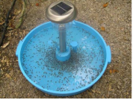
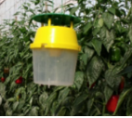
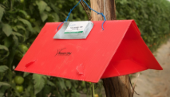
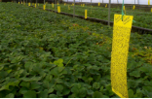


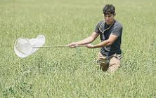
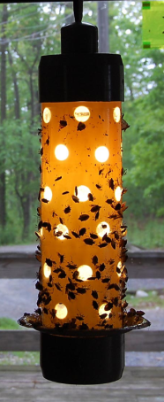
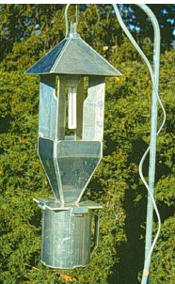
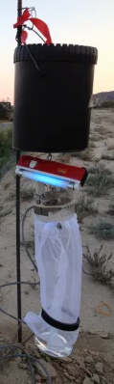
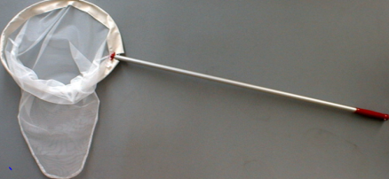
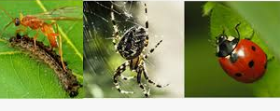
रसायनिक विषादीको विकल्प
 | विषादी घटाउन गरिने उपायहरु
१ | व्यवस्थापन गर्ने नियम कानून: चेकपोष्टहरु चेक गर्ने
२ | एकिकृत शत्रुजीव व्यवस्थापन तरिका
३ | जैविक र वानस्पतिक विषादीको प्रयोग
४ | स्थानिय प्रविधि र प्राकृतिक विषादीको प्रयोग
५ | शत्रु कीराको प्रजननमा अवरोध पुराउने
६ | मित्रजीवको उत्पादन र वातावरणमा छाड्ने
७ | हरियो मल,कम्पोष्ट र गोबर मलको प्रयोग
८ | वाली चक्र र कृषि कर्ममा सुधार
९ | जेनेटिक इत्र्जिनियरिङ्ग
१० | बायोचारको प्रयोग:मलको प्रभावकारिता बढाउने
११ | आकर्षण पासोहरु
१२ | माटोलाई निर्मलीकरण गर्ने
१३ | प्राङ्गारिक खेती
आकर्षण पासोहरु
जैविक विषादी
प्रकाशको पासो
कीरा समात्ने जाली

Slide 25
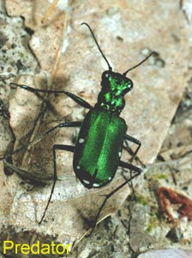
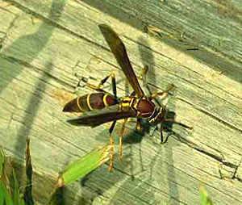
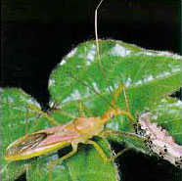
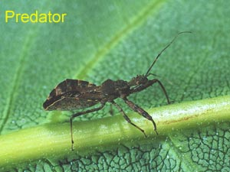
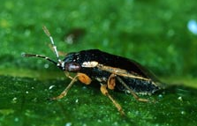
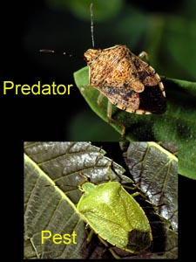
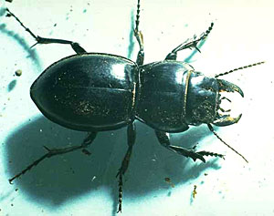
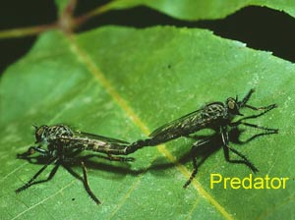
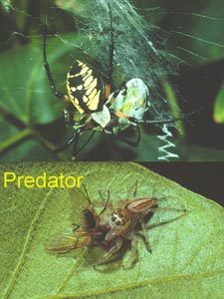
Jftfj/0fdf kfOg] s]xL k/eIfL hLj (Predators)

Slide 26
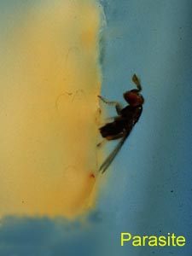
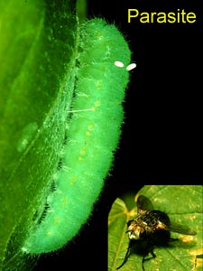
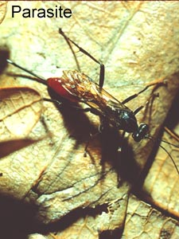
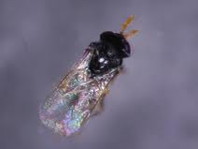
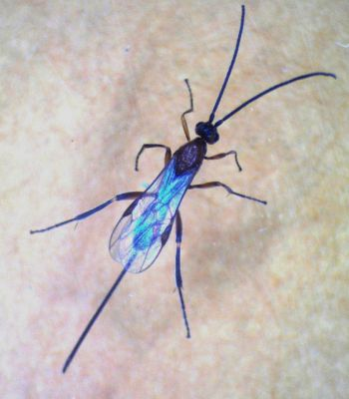
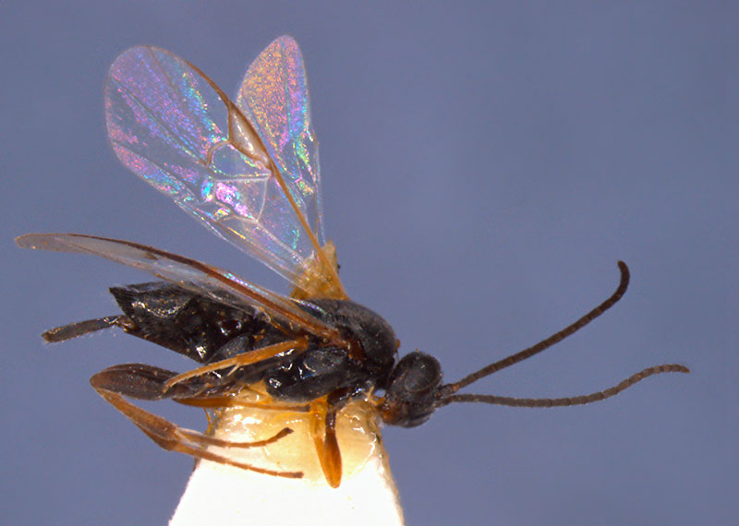
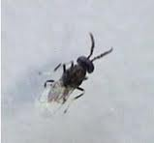
s]xL k|rlnt k/>oL hLj (Predators and parasites)
विभिन्न प्रकारका बारुलाहरु

Slide 27
६ विभिन्न प्रकारका आकर्षण वा विकर्षण पासोहरुको प्रयोग
नोक्सानी गर्ने भाले कीराहरुलाई आकर्षण गरी मार्ने वा नोक्सानी गर्ने सबै कीराहरुलाई विकर्षण गरी वाली बचाउने
qm=;+= | Kff;f]sf] Gffd | k|of]u x'g]
! | nfO6 6«fk | /ftLdf p8g] sL/fx?
@ | Pnf] :6LsL 6«fk | ;fgf p8g] sL/fx? h:t} nfxL, ;]tf] lem+uf, lnkmdfOg/
# | :6]g/ 6«fk | ldyfOn o'lhgn, So'lno/ km]/f]dg
$ | kmg]n 6«fk | x]nL No'/, :kf]8f] No'/, No'l;gf]8; No'/, k]lS6gf] No'/, l;k|f] No'/
% | 8]N6«f 6«fk | l8=lj=Pd k|f]6'nf No'/
^ | cf]6f 6L 6«fk | l8=lj=Pd k|f]6'nf No'/, lk=l6=Pd !,@ No'/
& | Dofskmn 6«fk | ljleGg No"/s]f nflu
* | lk6 kmn 6«fk | df6f]sf] ;txdf lx8g] sL/fx?

Slide 28
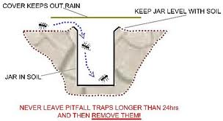
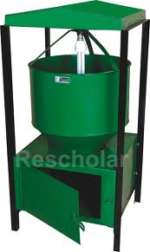
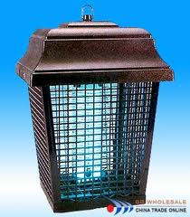











s]xL k|rlnt kf;f]x?

Slide 29







qm=;+= | lrq | Kff;f]sf] Gffd | k|of]u x'g]
! |  | nfO6 6«fk | /ftLdf p8g] sL/fx?
@ |  | Pnf] :6LsL 6«fk | ;fgf p8g] sL/fx? h:t} nfxL, ;]tf] lem+uf, lnkmdfOg/
# |  | :6]g/ 6«fk | ldyfOn o'lhgn, So'lno/ km]/f]dg
$ |  | kmg]n 6«fk | x]nL No'/, :kf]8f] No'/, No'l;gf]8; No'/, k]lS6gf] No'/,l;k|f] No'/
% |  | 8]N6«f 6«fk | l8=lj=Pd÷k|f]6'nf No'/
^ |  | cf]6f 6L 6«fk | l8=lj=Pd÷k|f]6'nf No'/, lk=l6=Pd !,@ No'/
& |  | lk6 kmn 6«fk | df6f]sf] ;txdf lx8g] sL/fx?

Slide 30














Mass trap
Light trap

Slide 31
s]xL k|rlnt No"/
qm=;+= | kf;f]sf] gfd | sL/f | jfnL
! | ldyfOn o'lhgn | kmn s'xfpg] cf};f | ;'Gtnfhft cfk kmnkm"n
@ | So'lno/ | kmn s'xfpg] cf};f | sfs|f] km;L{ ;d'xsf jfnL
# | JofS6f];]/f sDkf]lhl6O | kmn s'xfpg] cf};f | dflysf b'j} jfnL
$ | x]nL No'/ | uf]ne]8fsf] kmnsf] ujf/f] | uf]ne]8f, rgf, /x/
% | :kf]8f] No'/ | ;"lt{sf] kftvfg] nfef{ | ;"lt{,sfpnL ju{,cfn' uf]ne]8f
^ | lk|f]6'nf No'/ | O6 j‘6]k'tnL | sfpnL jGbf ;d'xsf
& | No'l;gf]8; No'/ | kmn / 8f7df nfUg] ujf/f] | ef06f
* | lk=l6=Pd !,@ No'/ | hf]tfxf k'tnL | cfn'
( | l;k|f] No'/ | kx]nf] ujf/f] | wfg
!) | k]lS6gf] No'/ | bfgfdf nfUg] u'nfjL ujf/f] | skf;
!! | O/ld6 / O/ldg No"/ | bfgfdf nfUg] l5s]{ ujf/f] | skf;
!@ | hfonf6«]S; No'/ | slkmsf] ;]tf] ujf/f] | slkm
!$ | Ol/of; le6'nf No'/ | ujf/f] | /fdtf]l/of, ;f]nfg;L
!% | Ol/of; OG;'nfgf No'/ | sf8] ujf/f] | ;f]nfg;L

Slide 32





जैविक विषादी‘ (Beneficial Pathogens)
( 12 days )
( 14 days )
फायदाजनक ढुसीमा मुख्यत Meterhazium anisople, Beauveria bassiana, Trichoderma harzianum, Trichoderma viride हुन व्याक्टेरिमा Bacillus thurengensis(Bt), भाइरसमा Nuclear Polyhedrosis virus (NPV), नेमाटोड Heterohabtid and Sterinima species पर्दछन ।

Slide 33


efO{/; tyf g]df6f]8\; hGo h}ljs ljiffbLx?
Pg= lk= le= af6 u|l;t nfef{
Pg= lk= le= emf]n

Slide 34


:6fO{g/g]df g]df6f]8sf] em'08
:6fO{g/g]df g]df6f]8

Slide 35
जीवनाशक विषादी उत्पादन तथा सश्‍लेषण (दफा २१)
(१) जीवनाशक विषादीको उत्पादन तथा संश्‍लेषण गर्दा वातावरणमैत्री हुने गरी गर्नु पर्नेछ ।
(२) विषादीको उत्पादन तथा संश्‍लेषण सम्बन्धी व्यवस्था तोकिए बमोजिम हुनेछ ।
जीवनाशक विषादीको प्रयोगमा प्रतिबन्ध लगाउने(दफा २२)
प्रतिबन्ध लगाउने विषादीको
सूचना नेपाल राजपत्रमा प्रकाशन गर्ने
हाल १५ वटा प्रकाशन भैसकेका र
६ वटा हुने क्रममा रहेका

Slide 36

पत्र्जिकृत र प्रतिवन्धित विषादीको सूची

Slide 37
पञ्जिकरण नगरिएका तथा प्रतिबन्धित जीवनाशक विषादीको प्रचार प्रसार गर्न नहुने (दफा २८)
कुनै व्यक्ति, संस्था वा निकायले पञ्जीकरण नगरिएको तथा प्रतिबन्धित जीवनाशक विषादीका बारेमा झूट्ठा विवरण उल्लेख गर्न तथा कुनै अर्को जीवनाशक विषादीसँग भ्रम पर्ने तथा झुक्याउने नियतले प्रचार प्रसार गर्नु हुँदैन ।

Slide 38
नेपालमा प्रतिबन्धित भएका र हुने क्रममा रहेका विषादीहरु
क्र.स. विषादीको नाम प्रतिबन्धित वर्ष
१. क्र्लोरोडेन(Chlordane) २००१
२. डाइअल्ड्रिन (Dieldrin) २००१
३. अल्ड्रिन (Aldrin) २००१
४. मिरेक्स(Mirex) २००१
५ . लिन्डेन(Lindane) २००१
६. फस्फामाइडिन (Phosphamidon) २००१
७. डि.डि.टि. (DDT) २००१
८. इन्ड्रिन(Endrin) २००१
९. हेप्टाक्लोर(Heptachlor) २००१
१०. वि.एच.सि. (BHC) २००१
११.अर्गानो मर्क्यूरिक फंगीसाइड २००१
(Organo mercury Fungicides)
१२.टोक्साफेन (Toxaphene) २००१
१३.मोनोक्रोटोफस(Monochrotophos) २००६
१४. मिथाइल पाराथियन(Methyl parathion) २००६
१५. इण्डोसल्फान(Endosulfan) २०१२
अन्य देशमा प्रतिबन्धित औद्योगिक रसायन र विषादीहरु
देश | विषादीहरु | औद्योगिक रसायन
चीन | ३९,र थप तरकारी, फलफूल, चिया, वानस्पति औषधी र जनस्वास्थ्यमा प्रतिबन्ध -११, निश्चित वालीहरुमा प्रतिबन्ध-७ (जम्मा ५७)
भारत | ४५ र थप ४५ विभिन्न शर्तका आधारमा ‌(जम्मा ९०)
लावो पिडीआर | ५५
मलेसिया | ४५
श्रीलंका | ४०
थाइल्याण्ड | ३३
भियतनाम | २०३ औद्योगिक रसायन समेत | ६
इण्डोनेशिया | ७०
नेपाल | २१
प्रतिबन्धित हुन लागेका प्रतिबन्धित वर्ष
१६.फोरेट (Phorate) २०१८
१७.बेनोमाइल(Benomyl) २०१८
१८.कार्बारिल (Carbaryl) २०१८
१९.कार्बोफ्यूरान(Carbofuran) २०१८
२०.डाइक्लोरभस(Dichlorvus) २०१८
२१.ट्रइजोफस (Triozophos) २०१८
Source: PQPMC, 2019

Slide 39
नेपालमा पत्र्जिकृत अति खतरनाक र खतरनाक विषादीहरु
(Status of Extremely & Highly Hazardous Pesticides Registered in Nepal)
WHO Class | Pesticide Category | Common Name | CAS No | LD ₅₀ (mg/kg) | No. of Trade Name Regd.
Ib | Insecticide | Carbofuran | 1563-66-2 | 8 | 38
Ib | Insecticide | Dichlorvos | 62-73-7 | 56 | 78
II (GHS 3) | Insecticide | Carbaryl | 63-25-2 | 300 | 1
II (GHS 3) | Insecticide | Triazophos | 24017-47-8 | 82 | 54
Ib | Rodenticide | Zinc Phosphide | 1314-84-7 | 45 | 16
 | Total | 5 |  |  | 187

Slide 40
म्याद नाघेका विषादीको व्यवस्थापन (दफा २३)
(१) आयातकर्ताले पैठारी गरेका कुनै जीवनाशक विषादीको अवधि समाप्‍त भएमा आफ्नै खर्चमा सोको उचित व्यवस्थापन गर्नु पर्नेछ ।
तर उत्पादन, संश्‍लेषण, निकासी, पैठारी, व्यावसायिक प्रयोग, भण्डारण वा बिक्री वितरण, ओसार पसार, प्याकिङ्ग वा पुनः प्याकिङ्ग गरेको जीवनाशक विषादीको हकमा उक्त विषादीमा उल्लिखित म्याद भुक्तान हुने अवधिभन्दा एक महिना अगावै सम्बन्धित कम्पनी वा उद्योगले सोको उचित व्यवस्थापन गर्नु पर्नेछ ।
(२) कुनै व्यक्ति, संस्था वा निकाय, व्यवसायी वा उद्यमीले जीवनाशक विषादी सम्बन्धी कारोबार गर्दा तोकिए बमोजिमको मापदण्डको अधीनमा रही म्याद गुज्रेको विषादीको व्यवस्थापन आफैले गर्नु पर्नेछ ।
(३) उपदफा (२) बमोजिम व्यवस्थापन गर्दा म्याद समाप्‍त भएका प्रतिबन्धित, टुटेफुटे वा चुहिएका जीवनाशक विषादी सम्बन्धित विषादी कम्पनी, उद्योग तथा व्यक्तिले आयातकर्ता मार्फत नै फिर्ता लैजाने व्यवस्था गर्नु पर्नेछ। र त्यस्ता विषादीलार्इ तत्काल भण्डारण गर्नको लागि नेपाल सरकारले आवश्यक व्यवस्था गर्न सक्नेछ ।
(४) उपदफा (3) बमोजिम फिर्ता लैजाने तथा भण्डारण गर्ने सम्बन्धी मापदण्ड र कार्यविधि तोकिए बमोजिम हुनेछ ।

Slide 41
निरीक्षक नियुक्त गर्ने (दफा २४)
(१) मन्त्रालयले आवश्यकता अनुसार कृषि विज्ञानमा स्नातक वा सो सरहको योग्यता पुगेका नेपाल कृषि सेवा, वाली संरक्षण क्षेत्रमा कार्यरत राजपत्राङ्कित तृतीय श्रेणीको कर्मचारीलाई जीवनाशक विषादीको प्रयोग तथा व्यवस्थापन सम्बन्धी कार्य गर्नकलागि जीवनाशक विषादी निरीक्षकको रूपमा नियुक्त गर्न सक्नेछ ।
(२) प्रदेश सरकारले आवश्यकता अनुसार कृषि विज्ञानमा स्नातक वा सो सरहको योग्यता पुगेका नेपाल कृषि सेवा, वाली संरक्षणा क्षेत्रमा कार्यरत राजपत्राङ्कित तृतीय श्रेणीको कर्मचारीलाई जीवनाशक विषादीको प्रयोग तथा व्यवस्थापन सम्बन्धी कार्य गर्नको लागि जीवनाशक विषादी निरीक्षकको रूपमा नियुक्त गर्न सक्नेछ ।

Slide 42
कसूर, सजाय तथा क्षतिपूर्ति
कसुर मानिने
(क) दफा ४ विपरीत पञ्जीकरण नगरिएका जीवनाशक विषादी उत्पादन, संश्‍लेषण, आयात, निर्यात, व्यावसायिक प्रयोग, भण्डारण, बिक्री वितरण, ओसार पसार, प्याकिङ्ग वा पुनः प्याकिङ्ग गरेमा,
(ख) दफा ८ विपरीत इजाजतपत्र नलिर्इ जीवनाशक विषादी सम्बन्धी कारोबार गरेमा
(ग) दफा १८ विपरीत जीवनाशक विषादीको अवशेष तोकिएको हदभन्दा बढी मात्रा हुने गरी उत्पादन तथा विक्री वितरण गरेमा वा मिसावट गरिएको विषादी विक्री वितरण गरेमा,
(घ) दफा १८ विपरीत विषादीको जथाभावी प्रयोग वा मिसावटयुक्त विषादीको प्रयोग गरेमा
(ङ) दफा २२ विपरीत प्रतिबन्धित जीवनाशक विषादीको उत्पादन, संश्‍लेषण, आयात, निर्यात, व्यावसायिक प्रयोग, भण्डारण, बिक्री वितरण, ओसार पसार, प्याकिङ्ग वा पुनः प्याकिङ्ग सम्बन्धी प्रचलित मापदण्ड विपरीत कार्य गरे, गराएमा, २ लाख देखि १ वर्ष कैद
(च) दफा २३ विपरीत म्याद नाघेका जीवनाशक विषादी व्यवस्थापन नगरी बेचबिखन गरेमा,
(छ) दफा २८, २९ र ३० विपरीतको कार्य गरेमा,
(ज) मापदण्ड पूरा नभएको वा नक्‍कली जीवनाशक विषादीको प्रयोग वा कारोबार गरेमा,
(झ) जीवनाशक विषादी व्यवस्थापनमा अवरोध पुर्‍याएमा,
(ञ) वातावरणीय प्रदुषण हुने गरी जीवनाशक विषादीको प्रयोग गरेमा,
(ट) यो ऐन वा यस ऐन अन्तर्गत बनेको नियम तथा मापदण्ड विपरीत हुने गरी अन्य कुनै काम गरे, गराएमा ।

Slide 43
ljiffbL 5s{g] Joj;foLx?sf] e'ldsf
ljiffbL P]g lgodsf] kfngf ug{‘
O{hfht kq lnP/dfq ljiffbL 5s{g] Joj;fo ;+rfng ug{‘
ljiffbL ;'/lIft e08f/0fsf] k'jfwf/ tof/ ug{‘
ljiffbL 5s{g] sfdbf/ nfO{ clgjfo{ ;’/lIft klx/gsf ;fydf ljiffbL k|of]u ug{] u/fpg]
ljiffbL k|of]u k"j{, k|of]u ubf{ / k|of]u kZrft cfjZos ;fjwflg ckgfpg‘
ljiffbL ;'/lIft k|of]u / l;kmfl/; ljiffbL dfq k|of]u ug{‘
clen]v b'?:t /fVg‘
sfdbf/sf nflu l;k ljsf; / ;'/If0f tflnd lbg'

Slide 44
;/sf/L lgsfosf] e"ldsf
ljiffbL Joj:yfkgsf nflu cfjos jh]6 sf] Joj:yfug{'
ljiffbL P]g, lgodfjnL, lgb]{lzsf sf] sfof{Gjog, cg'udg d"Nofs+g ug{'
/fli6«o cfjZostfsf] cfwf/df kl~hs[t ug'{
ljiffbL Joj:yfkgsf] nflu gLlt P]g lgodsf] th'{df ug{'
cfjZos hgzlQm tof/ kfg'{
;/f]sf/ lgsfonfO{ cfjZos ;"rgfx? pknJw u/fpg'
s[ifs, ljiffbL ljqm]tf / ;+nUg kIfsf] Ifdtf ljsf; ug'{
cGt/fli6«o dxf;lGw / k|ltj4tfx? sfof{Gjog u/fpg'

Slide 45
ljiffbL v'b|f ljqm]tf cg'udg ubf{ Wofg lbg'kg]{ ljifox?
O{hfht kq / gljs/0f
k|df0f kq / tflnd k|fKt JolQm g} k;ndf j;]sf] 5 jf 5}g
ljiffbL ;DjlGw hfgsf/Lsf ljifox? Kf;ndf 5 jf 5}g k|ltjlGwt ljiffbL sf] ;"lr, vt/f ;+s]t, k|df0fkq ;j}n] b]Vg] ul/ /fVg], kv{g'kg]{ cjlw_
Ef08f/0f sIf, ljiffbL /fv]sf] cj:yf, k;nsf] cj:yf, cfjZos ;'/IFffTds ;fdfu|Lx? jf/]df
cGo Joj:yfkg, ;fj'g kfgL, jfn'jf nufPtsf ;fdfu|Lx?
kl~hs[t ljiffbL jfx]s cGo ljiffbL klg /fv]sf] 5 ls

Slide 46





Slide 47


Slide 48



Slide 49

धन्यवाद

